Slide 1
DUHOVNA IN POSVETNA MOČ CERKVE

Slide 2
DRŽAVNA VERA RIM. CESARSTVA
Trdna notranja organizacija
POMEN:
Nastanek Fevdalne države
Priseljevanje ljudstev
PAPEŠTVO
POSVETNI VLADARJI
PODREJENI

Slide 3
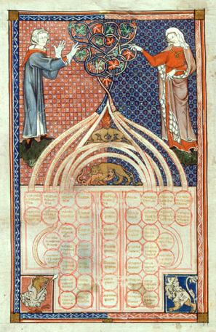
12. stoletje………………………………………
KANONSKO PRAVO
(cerkveni zakoni)
CERKVENA SODIŠČA

Slide 4
Kaj pomeni EKSKOMUNIKACIJA za vladarje?
/…/ V isti vrsti cerkvenih kazenskih ukrepov je interdikt, ki je z splošnim izobčenjem prizadel celo ozemlje, vse mesto, da bi prisilili k pokorščini tistega, ki je bil odgovoren za tisti kraj; fevdalnega gospoda, kralja, ali celo opata. Tovrstna izključitev iz družbe verujočih je bila najučinkovitejše sredstvo za dosego krivičnega poboljšanja, saj je interdikt prepovedal sleherni verski obred: zvonovi so nehali zvoniti, svetih opravil (poroke, pokopi…) niso več opravljali, kar je delalo življenje za ljudi dobesedno nevzdržno /…/
Regine Pernoud, Nehajmo že s tem srednjim vekom
Družina, Ljubljana 2003

Slide 5
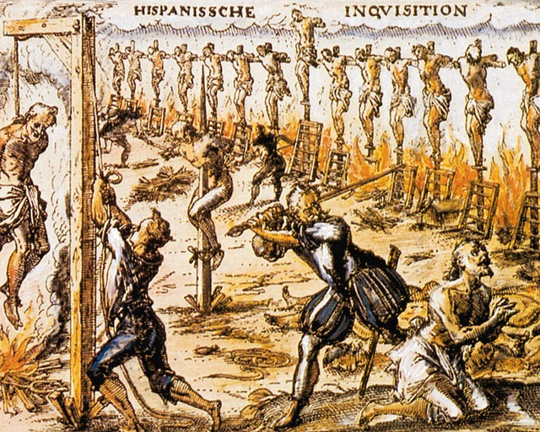

Slide 6
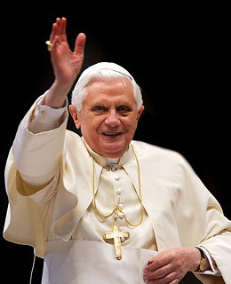
= ODPUSTKI
~Odpušča grehe za denar
~KRIŽARSKE VOJNE

Slide 7
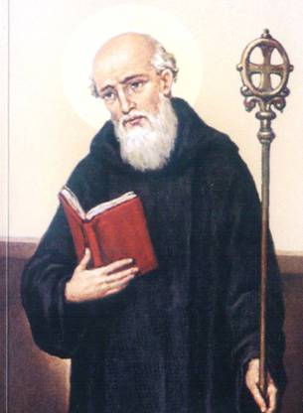
SAMOSTANI
Meniška predanost veri
Izobraževanje, znanost
Nekateri se izpridijo
Ohranijo MORALO
CISTERIJANCI
(ročna dela, samota, mir…)
KARTUZIJANI

Slide 8
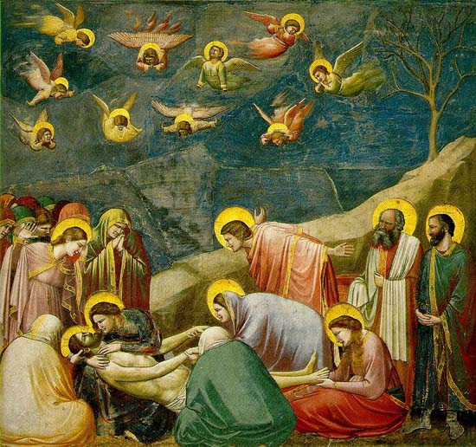
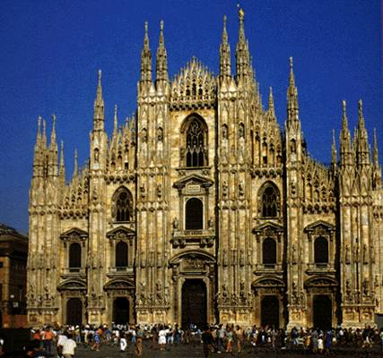
13. stol…………………………………………...
FRANČIŠKANI
~Revščina
~Sv. Frančišek
DOMINIKALCI
~Izobraženi
~Cerkvena sodišča
GIOTTO

Slide 9
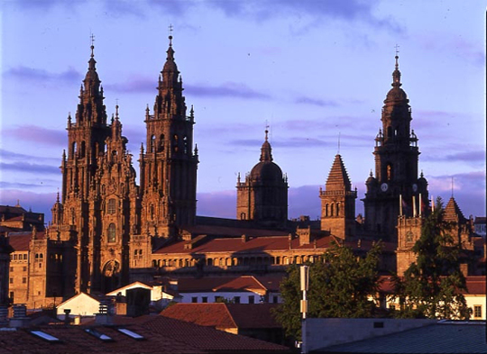
Vera jih spremlja od rojstva do smrti.
ROMANJA
Rim
Sveta dežela
SANTIAGO DE COMPOSTELA

Slide 10
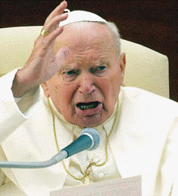
Dovolj za danes

